Slide 1
Optimasi Rute Distribusi Vaksin ke Puskesmas Kabupaten Sleman
dengan Algoritma A* dan Batasan Cold Chain
Nazwa Nazira (24/536067/TK/59500)
Maulida Musyarofah (24/541445/TK/60064)
Artya Asqishan (24/535530/TK/59417)

Slide 2
Latar Belakang
Vaksin sensitif terhadap suhu dan waktu. Medan Sleman beragam, dari dataran kota (Depok, Mlati, Gamping) sampai lereng Merapi (Turi, Cangkringan), dan hujan memperlambat perjalanan.
1
2
3
Rute tercepat
Pengaruh cuaca
Batas cold chain
Bagaimana menentukan rute tercepat dari depo ke puskesmas pada graf berbobot jaringan jalan Sleman?
Bagaimana memasukkan hujan ke waktu tempuh tanpa merusak sifat admissible heuristik?
Apakah rute tercepat masih memenuhi batas ketahanan wadah angkut yang dipilih?

Slide 3
Formalisasi Masalah
STATE
ACTIONS
PATH COST
Posisi di graf: depo atau salah satu dari 7 puskesmas
Pindah ke node tetangga yang terhubung langsung
c(u,v) = waktu ruas × faktor cuaca; g(n) = akumulasi dari depo
GOAL TEST
HEURISTIK
CONSTRAINT
Node saat ini = puskesmas tujuan yang dipilih
h(n) = jarak Haversine ÷ 40 km/jam × faktor cuaca
g(goal) + loading 30 mnt ≤ batas wadah angkut → AMAN

Slide 4
Data dan Graf
8 NODE
Ruas | Menit
Depo – Mlati I | 9
Depo – Turi | 18
Depo – Gamping I | 21
Depo – Depok I | 22
Mlati I – Depok I | 18
Mlati I – Gamping I | 16
Depok I – Kalasan | 10
Kalasan – Prambanan | 10
Kalasan – Cangkringan | 24
Prambanan – Cangkringan | 30
Turi – Cangkringan | 20
Depo Dinkes Sleman
Puskesmas Mlati I
Puskesmas Depok I
Puskesmas Gamping I
Puskesmas Kalasan
Puskesmas Prambanan
Puskesmas Turi
Puskesmas Cangkringan
Waktu tempuh adalah input dataset model kelompok (simetris), bukan lalu lintas real-time. Garis graf adalah koneksi abstrak, bukan geometri jalan.

Slide 5
Parameter Cold Chain
FAKTOR CUACA
WAKTU LOADING
VACCINE CARRIER
Cerah × 1,0 dan hujan × 1,2 (perlambatan 20% pada semua ruas)
30 menit untuk packing cold box dan administrasi
Batas ≤ 12 jam (720 menit), untuk pengiriman rutin
COLD BOX
FREEZE SENSITIVE
HEAT SENSITIVE
Batas ≤ 48 jam (2880 menit), untuk skala besar
HB, DPT-HB-Hib, IPV, DT, Td. Rusak instan jika membeku
BCG, Campak/MR, OPV. Disimpan beku di gudang pusat, toleran suhu beku
Batas wadah dari Kemenkes (diambil batas bawah rentang). Kategori vaksin baru berupa informasi konteks, belum masuk hitungan kelayakan.

Slide 6
Alur Sistem
1
2
3
4
Input
A* Search
Cek cold chain
Output
Tujuan, vaksin, wadah angkut, dan cuaca dari sidebar
f(n) = g(n) + h(n) pada graf 8 node dan 11 ruas
Waktu tempuh + loading 30 mnt dibanding batas wadah
Status AMAN / BERISIKO, timeline, dan peta rute
Aplikasi web
Peta jalan asli
Batas wadah
Streamlit + folium
OSRM, cadangan garis lurus
Carrier ≤ 12 jam, Cold Box ≤ 48 jam

Slide 7
A* dan Heuristik
f(n) = g(n) + h(n)
h(n) = Haversine(n, tujuan) ÷ 40 km/jam × 60 × faktor cuaca
Bukti A* memilih benar
Depo → Gamping I
21 menit langsung (dipilih)
Ambil node dengan f terkecil dari priority queue (heapq)
Perbarui g tetangga bila ditemukan biaya lebih kecil
Berhenti saat node tujuan diambil; jalur disusun dari parent
25 menit via Mlati I (9 + 16)
A* mengikuti biaya terkecil, bukan urutan input graf.
Admissible: garis lurus tidak pernah lebih lama dari jalan sebenarnya, dan faktor cuaca dikalikan pada g dan h.

Slide 8
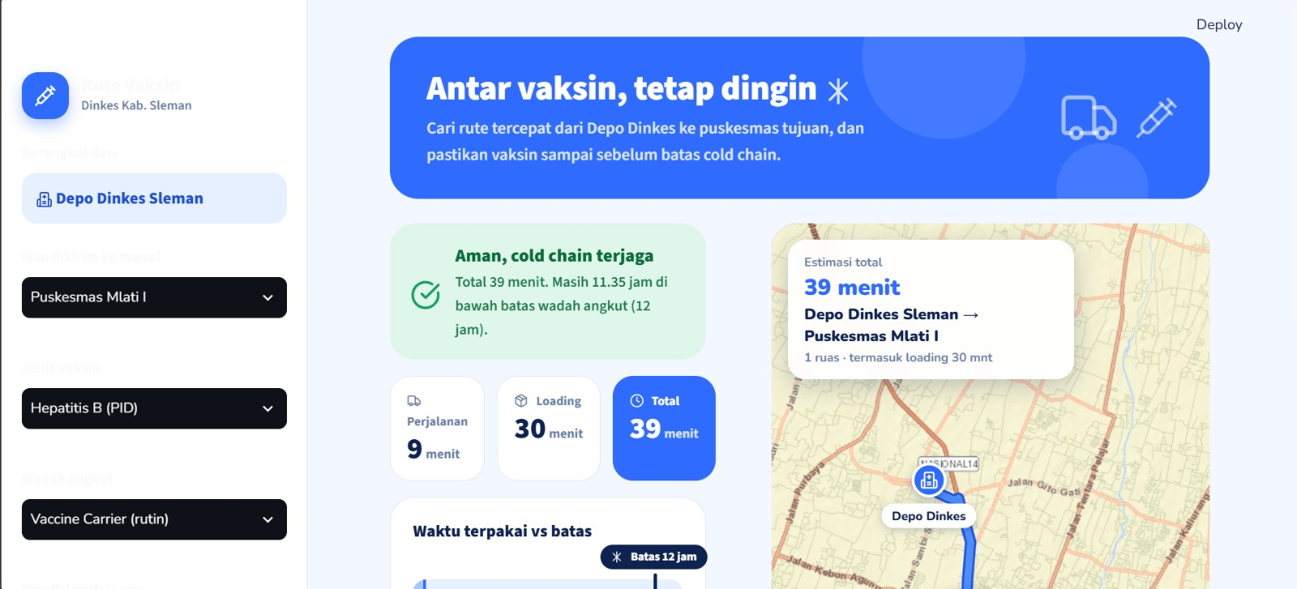
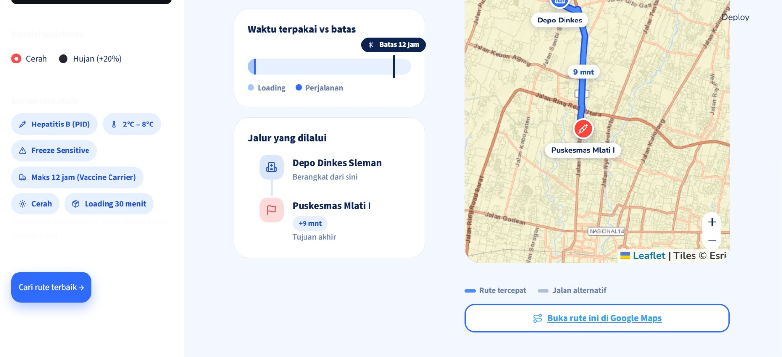
Tampilan Web
INPUT DI SIDEBAR
Pengguna memilih puskesmas tujuan, jenis vaksin, wadah angkut, dan kondisi cuaca.
PETA JALAN ASLI
Peta interaktif (folium) menggambar rute mengikuti jalan sebenarnya lewat OSRM, dengan cadangan garis lurus.
OUTPUT
Tombol Cari rute terbaik menjalankan A*, lalu menampilkan status AMAN / BERISIKO dan timeline rute.
NAVIGASI LAPANGAN
Tautan langsung ke Google Maps Directions sebagai pembanding dan alat bantu petugas pengiriman.

Slide 9
Hasil Pengujian
Tujuan | Rute A* | Cerah tempuh / total | Hujan tempuh / total | Status
Mlati I | Depo → Mlati I | 9 / 39 | 10,8 / 40,8 | AMAN
Depok I | Depo → Depok I | 22 / 52 | 26,4 / 56,4 | AMAN
Gamping I | Depo → Gamping I | 21 / 51 | 25,2 / 55,2 | AMAN
Kalasan | Depo → Depok I → Kalasan | 32 / 62 | 38,4 / 68,4 | AMAN
Prambanan | Depo → Depok I → Kalasan → Prambanan | 42 / 72 | 50,4 / 80,4 | AMAN
Turi | Depo → Turi | 18 / 48 | 21,6 / 51,6 | AMAN
Cangkringan | Depo → Turi → Cangkringan | 38 / 68 | 45,6 / 75,6 | AMAN
7 / 7
tujuan berstatus AMAN
39 – 80,4
menit total, semua skenario
720
menit batas Vaccine Carrier
Total = waktu tempuh + loading 30 menit (menit).

Slide 10
Implementasi Kode
h(n) = haversine(n, goal) / 40 * 60 * cuaca
open = priority_queue([(h(start), start)])
g[start] = 0
while open tidak kosong:
n = node dengan f terkecil
jika n == goal: susun jalur, selesai
untuk tiap tetangga v dari n:
g_baru = g[n] + waktu(n, v) * cuaca
jika g_baru < g[v]:
parent[v] = n; g[v] = g_baru
push (g_baru + h(v), v)
total = g[goal] + 30
status = AMAN jika total <= batas_wadah
1
Data
Node, graf, dan parameter cold chain
2
A* Search
Heuristik dan pencarian dengan faktor cuaca
3
Kelayakan
Pemeriksaan batas wadah dan status AMAN / BERISIKO
Pseudocode ringkas dari implementasi Python; kode lengkap ada di repositori GitHub.

Slide 11
Kesimpulan dan Langkah Lanjut
Kesimpulan
Limitasi
A* menemukan rute waktu minimum pada 7 tujuan × 2 kondisi cuaca
Heuristik Haversine tetap admissible setelah dikalikan faktor cuaca
Semua skenario AMAN: cakupan graf belum menguji batas wadah
Graf 8 dari 26 puskesmas
Faktor cuaca seragam di seluruh graf
Kategori vaksin belum masuk hitungan
Pengembangan
Seluruh 26 puskesmas, cuaca BMKG real-time, rute multi-stop (TSP), batas pakai per vaksin (WHO).

Slide 12
Referensi
Dinas Kesehatan Kabupaten Sleman. Alamat Puskesmas di Kab. Sleman. dinkes.slemankab.go.id
World Health Organization. WHO guidance on vaccine storage/cold chain and reconstituted BCG handling.
World Health Organization. BCG vaccine, freeze-dried: product information.
Russell, S. J., & Norvig, P. Artificial Intelligence: A Modern Approach. Pearson.

